Slide 1
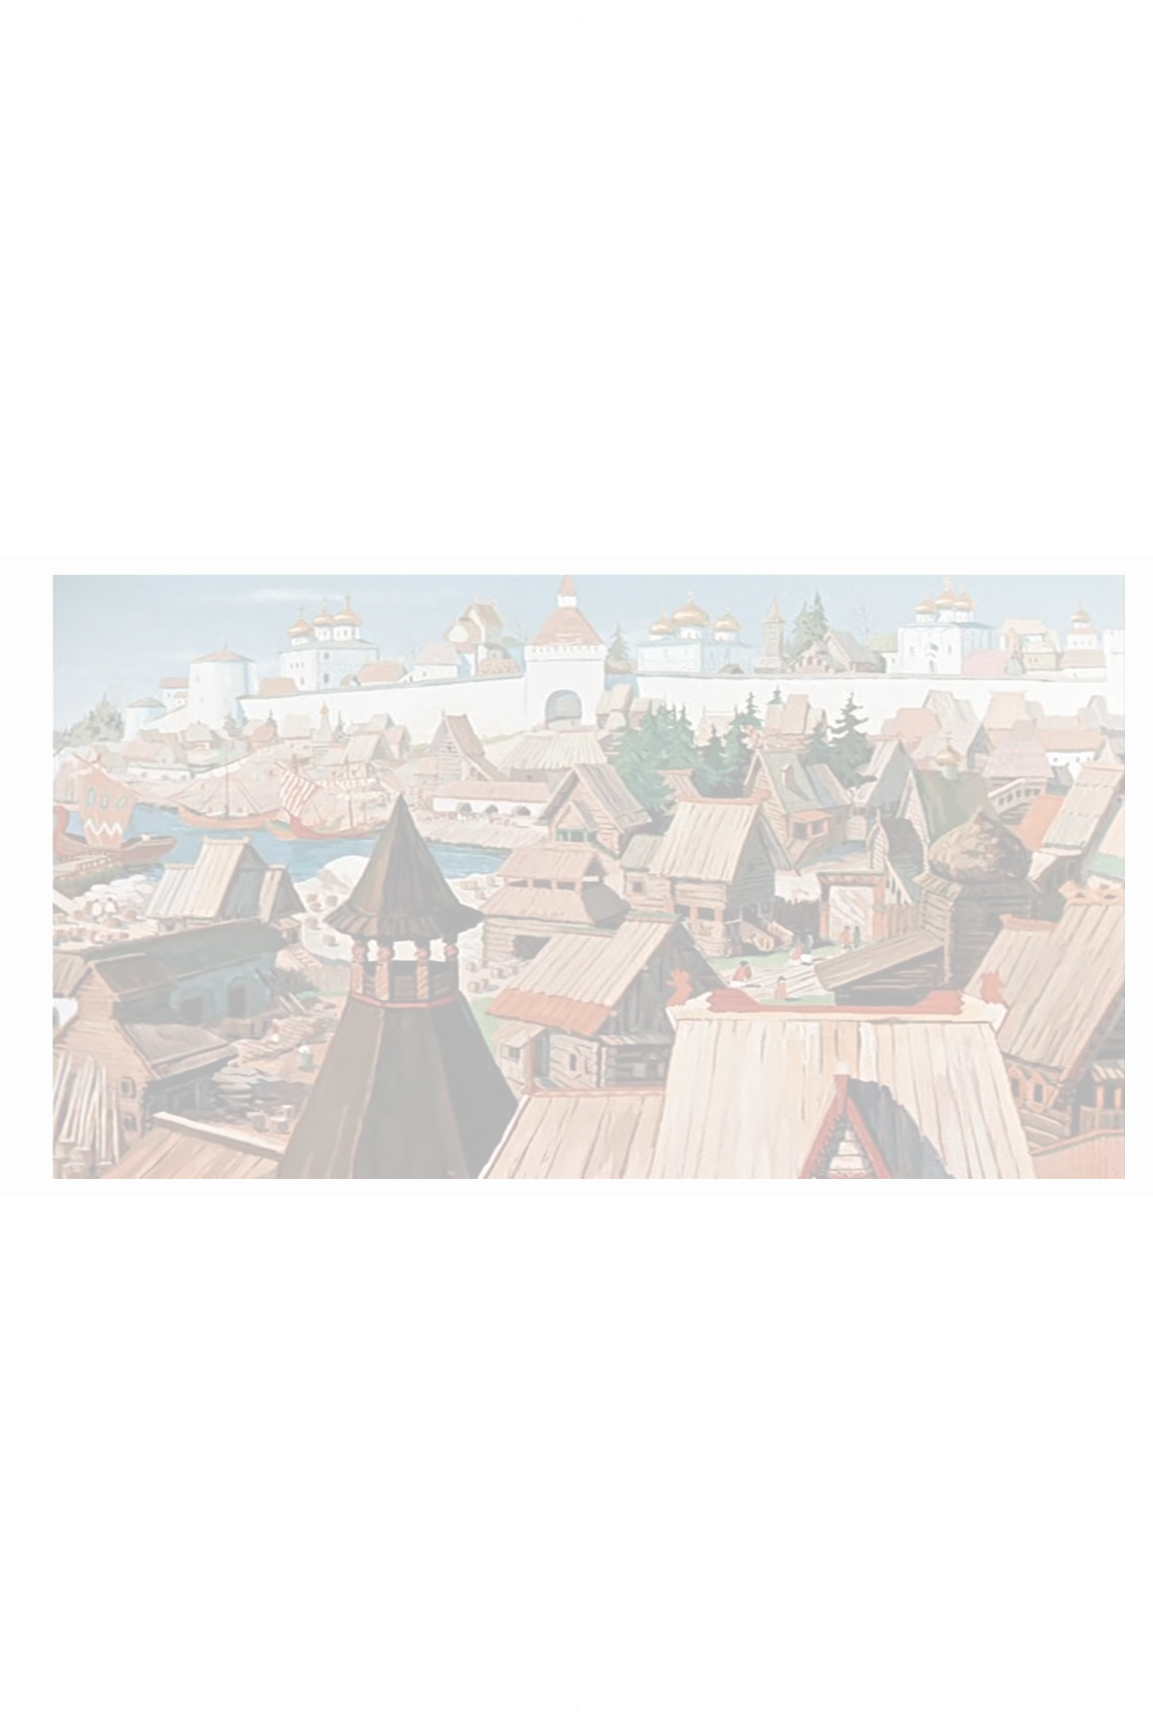
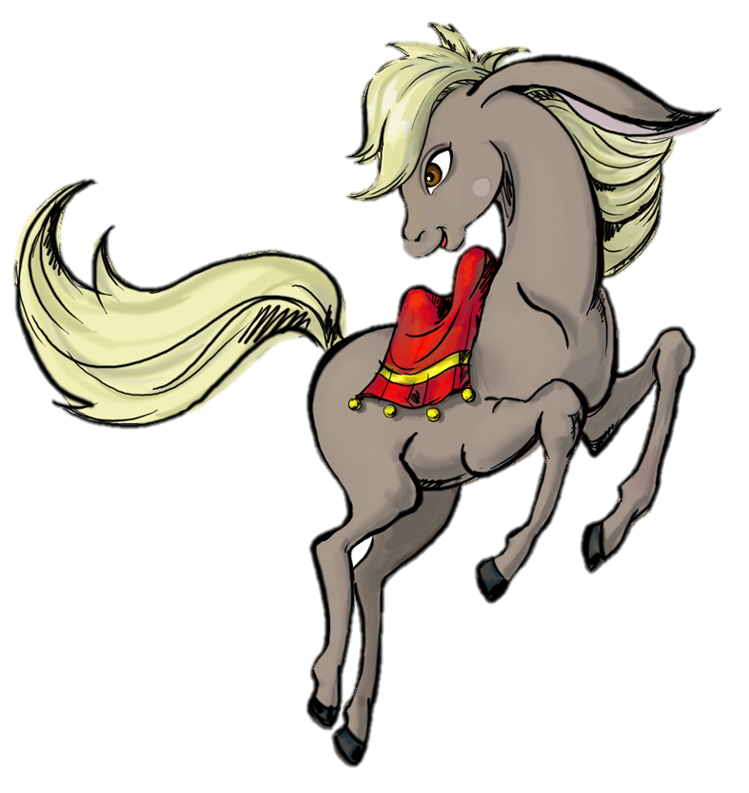
Государственное Бюджетное Профессиональное
Образовательное Учреждение
"Нижегородский Губернский Колледж"
Подготовили:
Обучающиеся по специальности 44.02.02
«Преподавание в начальных классах»
группы 246
Князева Алина, Ополева Алина
Попова Анастасия, Ретина Александра
Смирнова Алёна

Slide 2
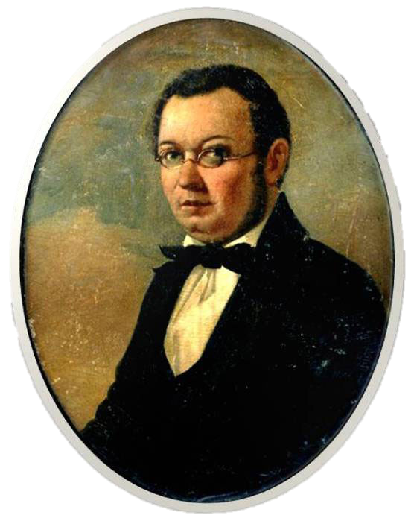
Ершов Петр Павлович
(6 марта 1815 г. - 30 августа 1869 г.)
Стихотворная сказка «Конёк-Горбунок» была написана в 1834 году и тепло принята корифеями русской литературы Пушкиным и Жуковским. Произведение понравилась читателям, и вот уже почти 200 лет его с удовольствием читают и взрослые и малыши.

Slide 3
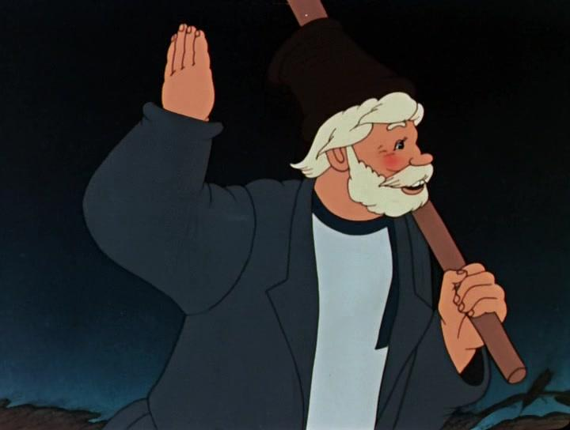
Герои сказки
За горами, за лесами, За широкими морями, Против неба — на земле, Жил старик в одном селе.
Старик

Slide 4
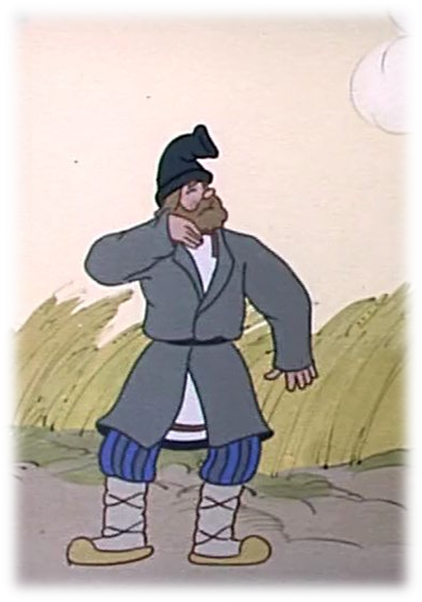
Герои сказки
У старинушки три сына.
Старший умный был детина
Средний сын и так и сяк
Средний сын Гаврила
Старший сын Данила

Slide 5
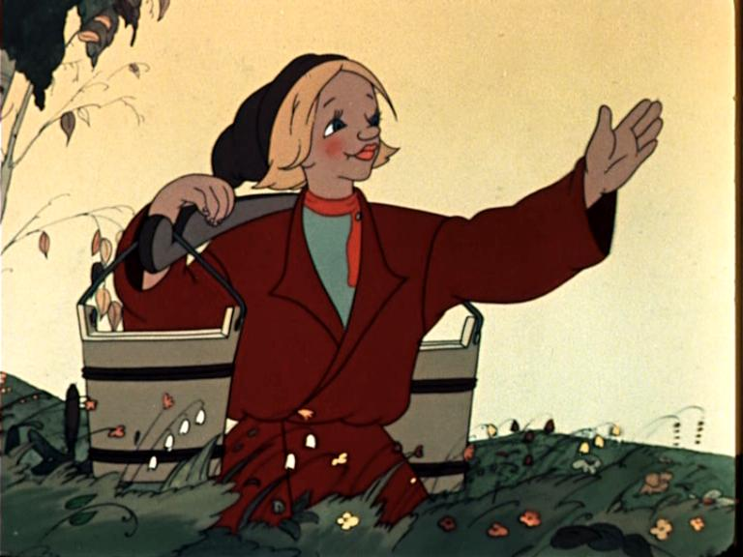
Герои сказки
Младший вовсе был дурак
Младший сын Иван

Slide 6
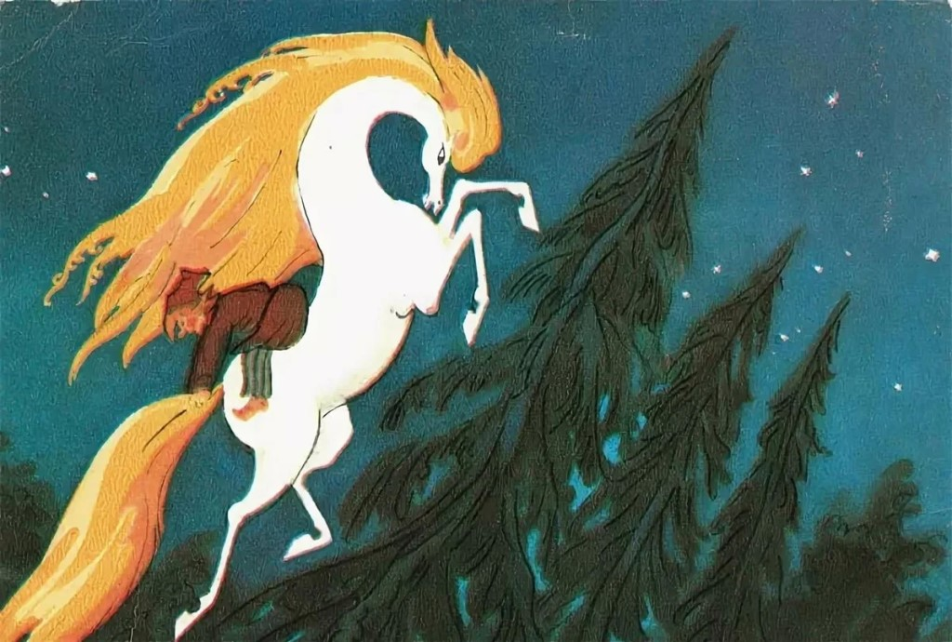
Герои сказки
Кобылица та была
Вся, как зимний снег, бела,
Грива в землю, золотая,
В мелки кольцы завитая.
Кобылица с золотой гривой

Slide 7
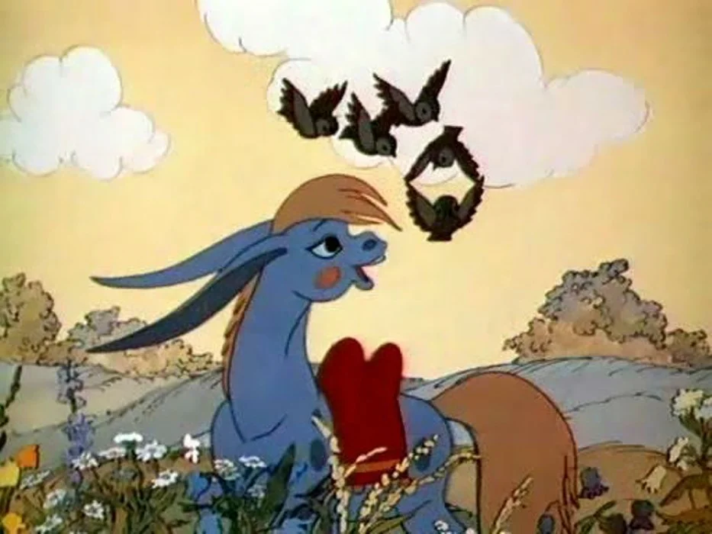
Герои сказки
Ростом только в три вершка,
На спине с двумя горбами
Да с аршинными ушами.
Конёк-Горбунок

Slide 8
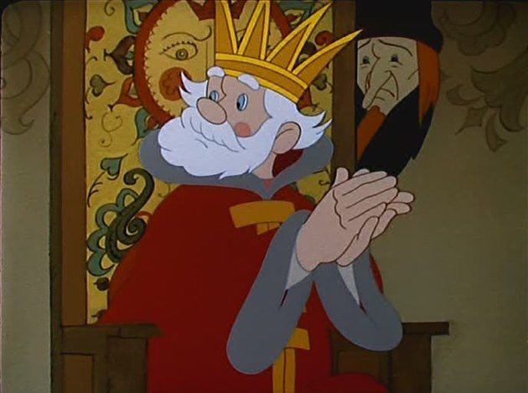
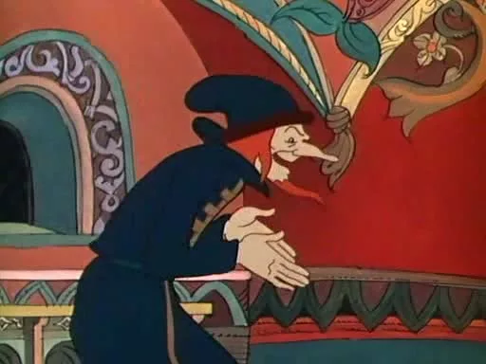
Герои сказки
Царь
Спальник

Slide 9
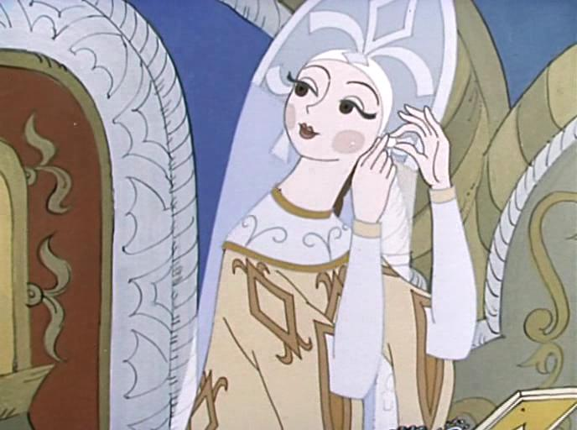
Герои сказки
Но девица не простая,
Дочь, вишь, Месяцу родная,
Да и Солнышко ей брат.
Та девица, говорят,
Ездит в красном полушубке,
В золотой, ребята, шлюпке
И серебряным веслом
Самолично правит в нём;
Разны песни попевает
И на гусельцах играет…
Царь-девица

Slide 10
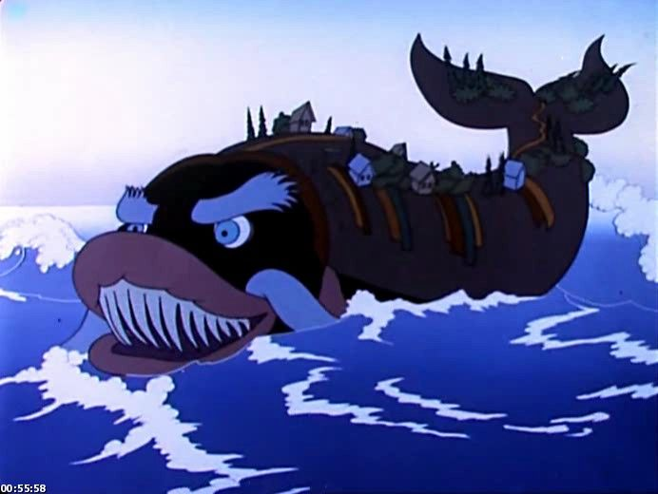
Герои сказки
Чудо-юдо рыба-кит.
Все бока его изрыты,
Частоколы в рёбра вбиты,
На хвосте сыр-бор шумит,
На спине село стоит;
Мужички на губе пашут,
Между глаз мальчишки пляшут,
А в дубраве, меж усов,
Ищут девушки грибов.
Кит

Slide 11
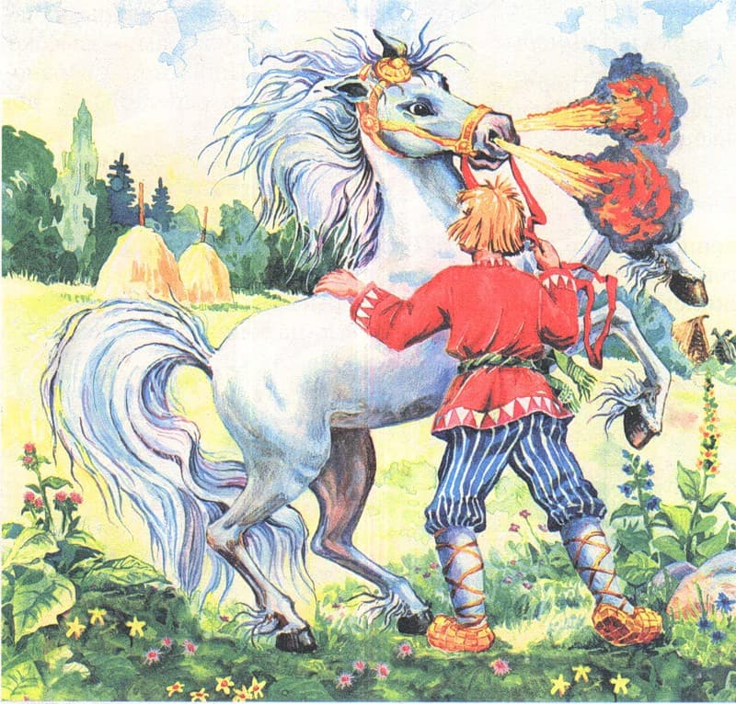
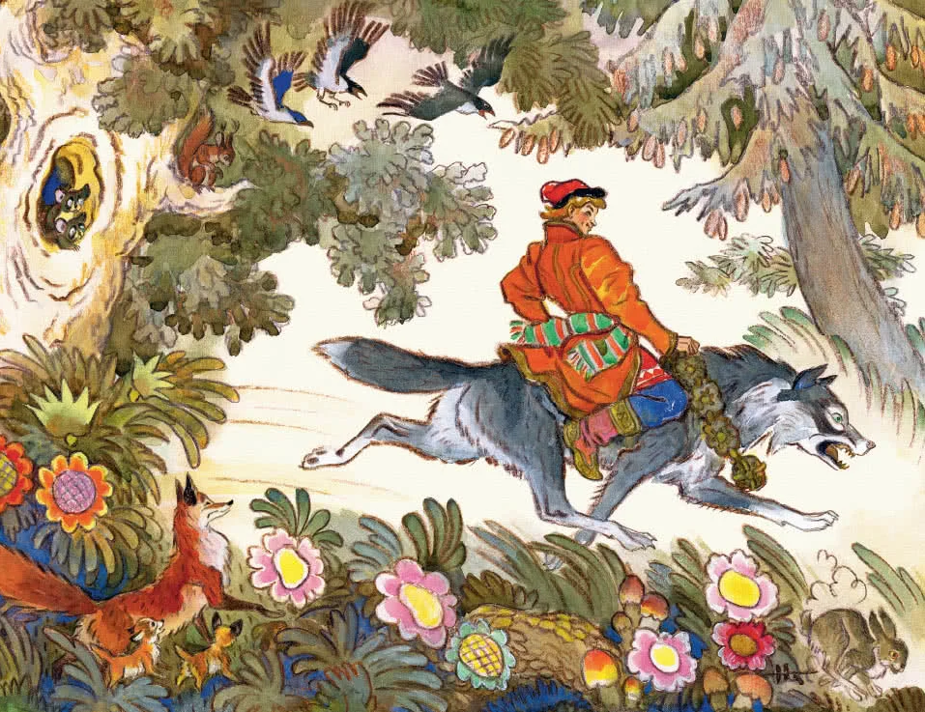
Фольклорные особенности

Slide 12
Фольклорные особенности
В сокровищнице народного творчества есть множество сказок, легенд, в которых действуют три брата. Они отличаются по уму, представляя такую себе лесенку: старший брат – самый умный, средний – ни умен, ни глуп, младший – дурак.

Slide 13
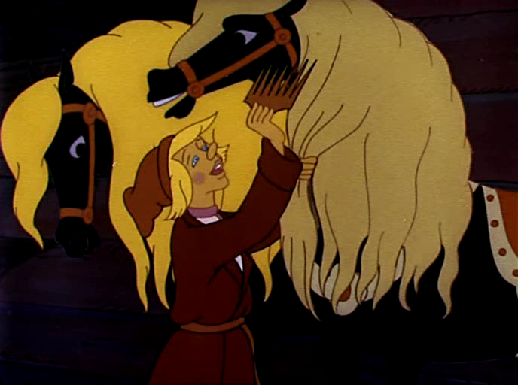
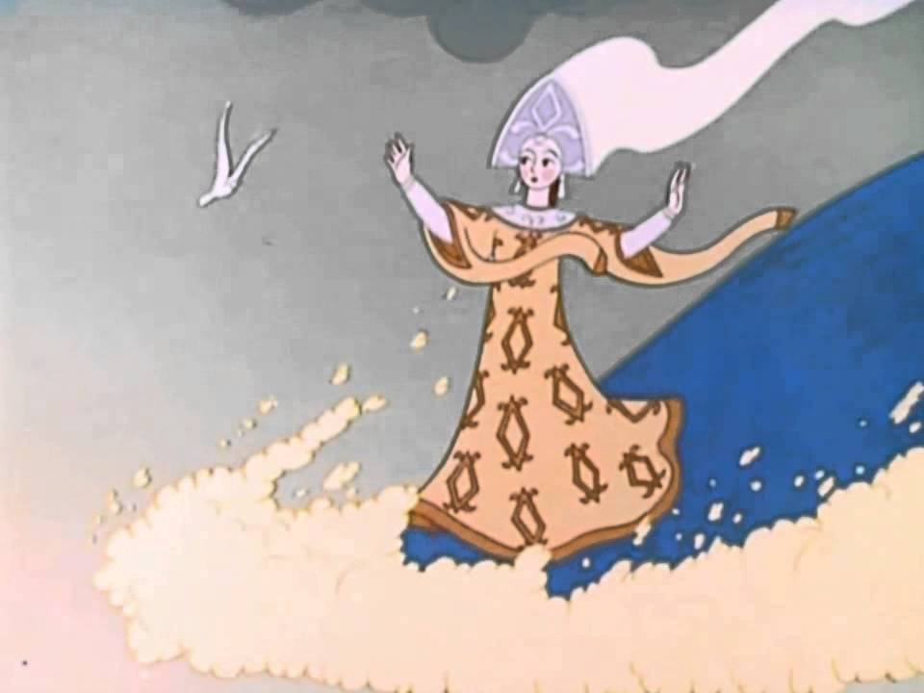
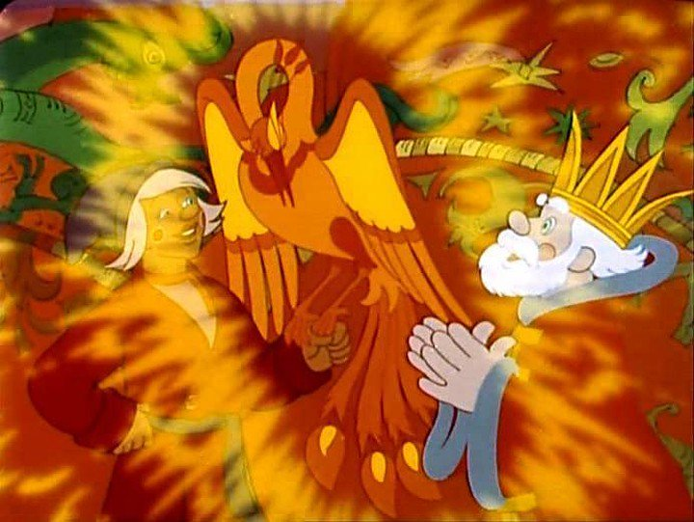
Фольклорные особенности

Slide 14
Фольклорные особенности
Читая сказку, несложно заметить присутствие в ней числа «три»: произведение состоит из трех частей, у крестьянина было три сына, лошадь приводит троих жеребят, Иван получает три задания, купается в трех котлах.

Slide 15
Фольклорные особенности
Часть I
Начинается сказка сказываться.
За горами, за лесами, За широкими морями, Против неба — на земле…
Часть II
Скоро сказка сказывается, А не скоро дело делается.
Часть III
Доселева Макар огороды копал, А нынече Макар в воеводы попал.

Slide 16
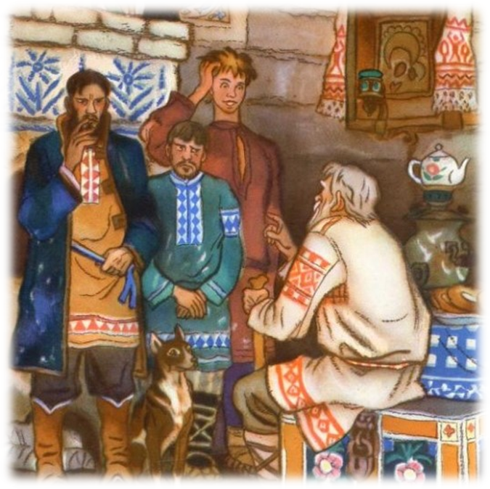
«Конёк-Горбунок» I часть
В одном селе жил старик крестьянин, у которого было три сына. Братья выращивали пшеницу и возили ее продавать в столицу. Но кто-то начал «шевелить», вытаптывать посевы. Братья решили по очереди караулить в поле, чтобы «злого вора подстеречь». Старший и средний братья, испугавшись холода и непогоды, соврали, что всю ночь пробыли на поле и ничего не видели.

Slide 17
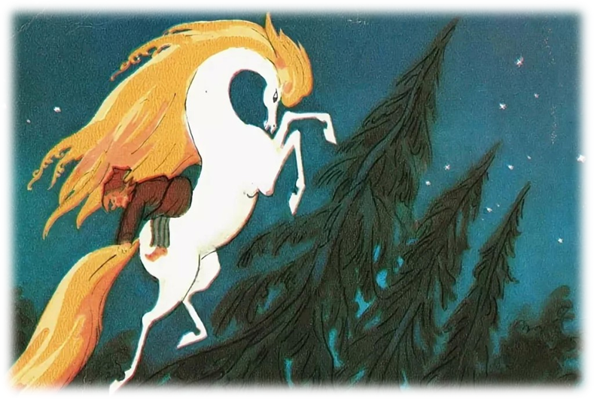
На третью ночь пошел в поле Иван. В полночь появилась белоснежная кобылица с золотой гривой. Иван схватил ее за хвост и запрыгнул сверху, «только задом наперед».

Slide 18
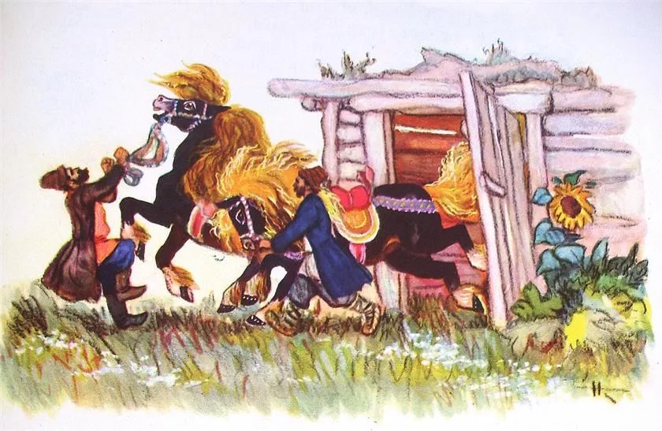
После этого «год ли, два ли пролетело». Как-то Данило зашел в сарай и увидел там двух золотогривых коней и «игрушечку-конька». Он сговорился с Гаврилой, и «на первую седмицу» братья тайно от Ивана повезли продавать коней в столицу.

Slide 19
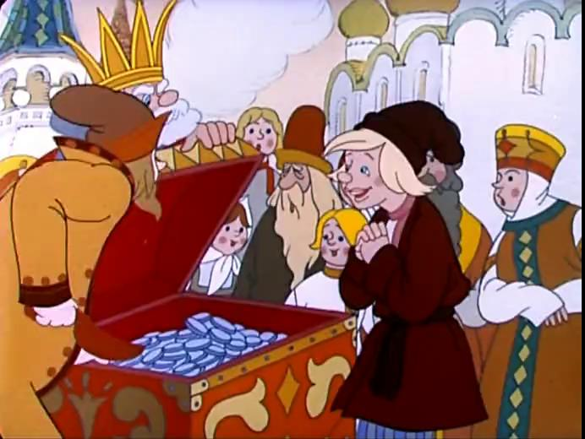
Приехав в столицу, братья отвели лошадей на рынок, и коней сразу купил царь. Но когда лошадей повели в царские конюшни, они сбили всех с ног и вернулись к Ивану. Тогда царь назначил Ивана начальником над конюшней. Данило и Гаврило вернулись с вырученными деньгами в деревню.

Slide 20
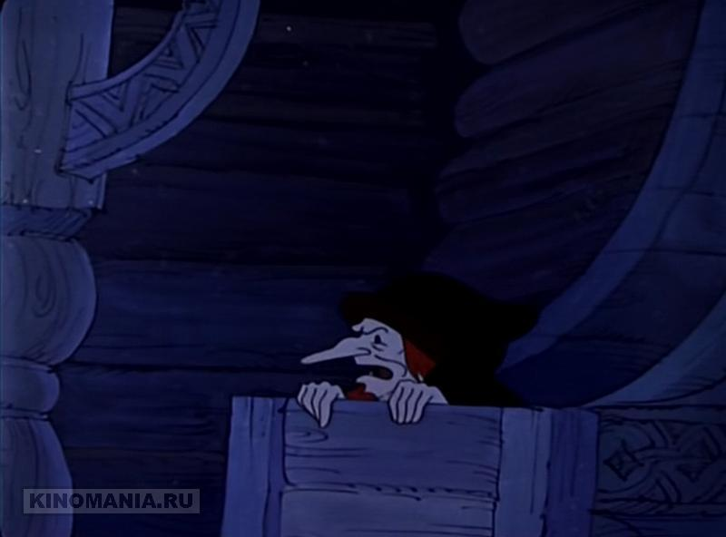
«Конёк-Горбунок» II часть
Иван жил при дворе ни в чем не нуждаясь. Но «недель через пять» царский слуга – спальник стал замечать, что Иван «коней не холит», «не чистит и не школит», а они всегда «словно из-под гребня». Спальник решил узнать причину и спрятался в конюшне.

Slide 21
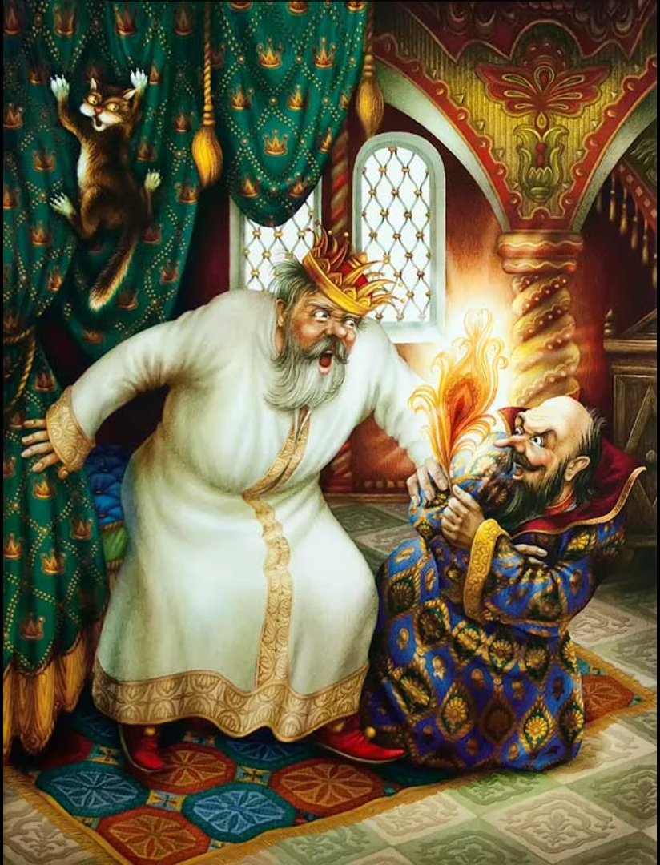
На рассвете спальник незаметно вытащил у спящего Ивана перо и отправился к царю. Показав перо, слуга доложил, что Иван якобы похвалялся достать для царя Жар-птицу. Царь приказал Ивану привезти волшебную птицу за три недели, иначе конюха ждет казнь.

Slide 22
В полночь прилетели Жар-птицы. Иван быстро схватил одну, и они отправились в обратный путь. В награду за привезенную Жар-птицу царь назначил Ивана царским стремянным, что еще сильнее рассердило спальника.

Slide 23
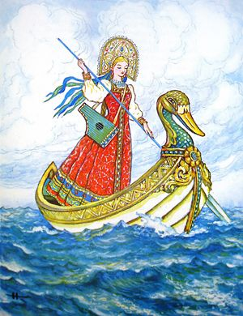
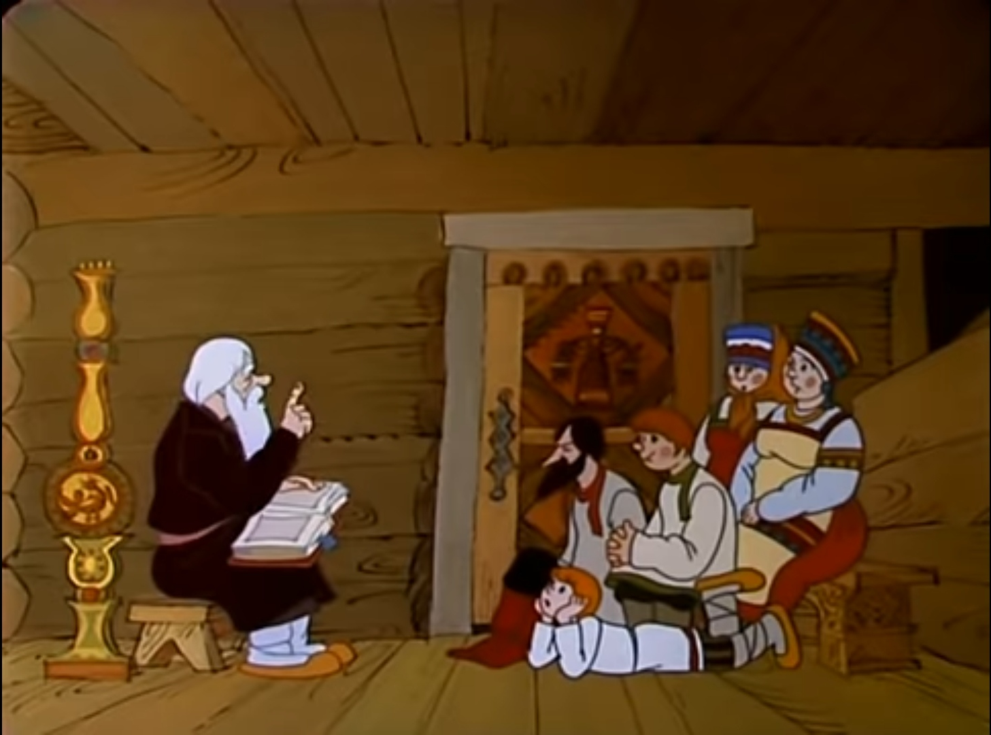
Через три недели слуги обсуждали книгу, в которой была сказка о Царь-девице. Услышав это, спальник тут же отправился к царю и сказал, что Иван похвалялся привезти царевну. Царь тут же вызвал своего стремянного и приказал за три недели достать Царь-девицу.

Slide 24
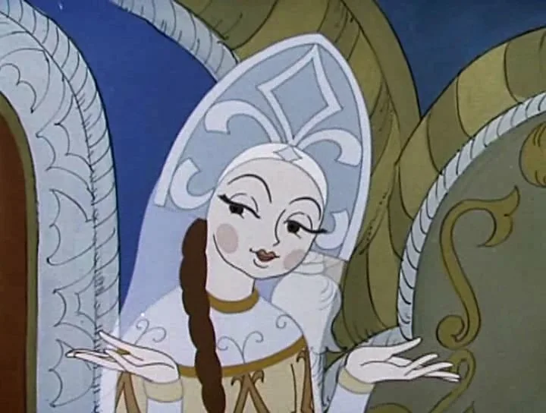
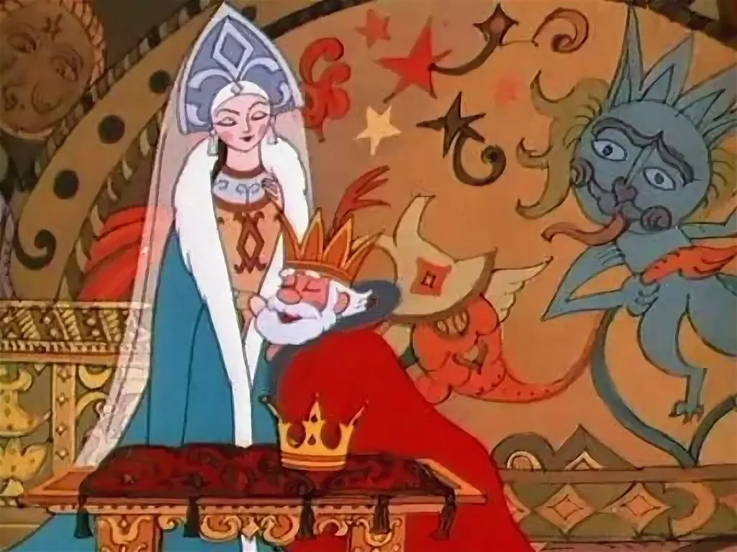
В полдень приплыла Царь-девица и начала играть на гуслях, чем усыпила Ивана. Но на следующий день, когда царевна снова появилась, Иван переборол сонливость, схватил девицу и повез в столицу.
Увидев прекрасную царевну, царь сказал, что завтра утром они обвенчаются.
Девица ответила, что выйдет замуж, только если «в три дня» из окияна доставят ее перстень. Царь отправил за ним Ивана.

Slide 25
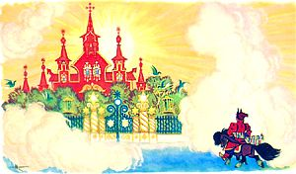
«Конёк-Горбунок» III часть
По дороге, у окияна, Иван увидел лежавшую поперек моря «Чудо-юдо Рыбу-кит», на которой «стояло село». Рыба-кит попросил узнать у Солнышка, долго ли ему еще мучиться.

Slide 26
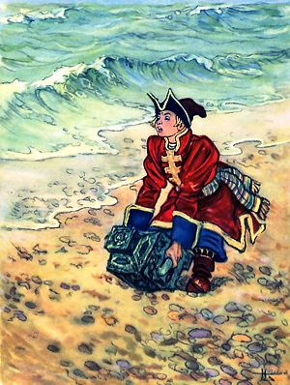
По просьбе Царь-девицы приехал Иван к ее «изумрудному терему». Месяц рассказал, что они с Солнцем сильно «горевали, что царевну потеряли». На вопрос Ивана о Рыбе-кит Месяц ответил, что тот проглотил три десятка кораблей и освободится, если их выпустит. По совету Ивана Рыба-кит выбросил все корабли и в благодарность достал из окияна перстень Царь-девицы.

Slide 27
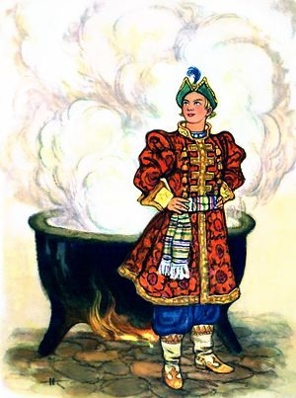
Царь спешил венчаться, но царевна сказала, что он для нее слишком стар. Чтобы помолодеть, царю нужно было искупаться в трех котлах: со студеной водой, с «вареной водой» и с молоком, «вскипятя его ключом».

Slide 28
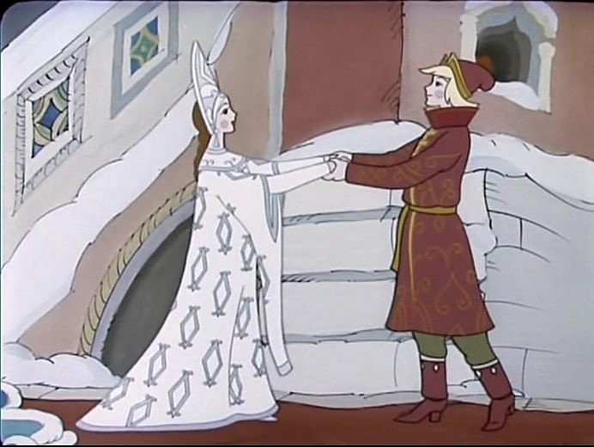
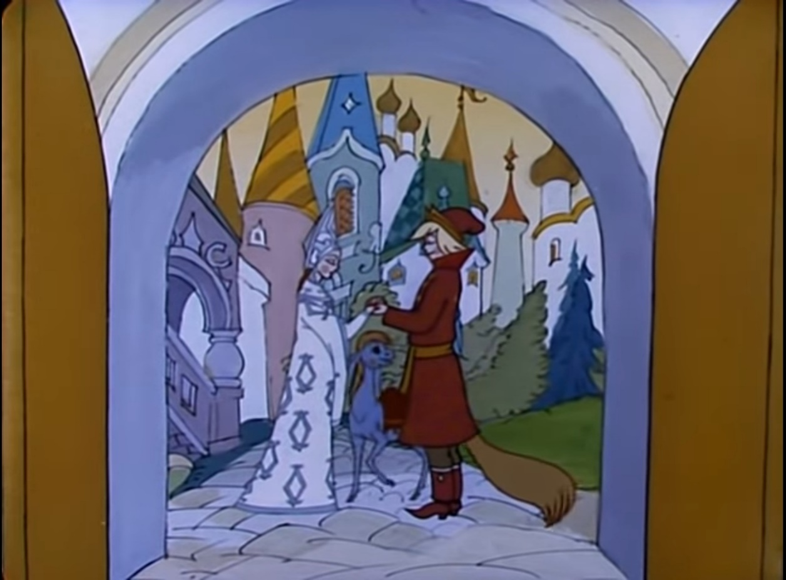
Тут Царь-девица поднялась и сказала, что будет теперь царевной, а новым царем и ее супругом станет Иван. Весь народ празднует свадьбу и славит царя с царицей.

